Slide 1
Portál farmáře
PROGRAM ROZVOJE VENKOVA

Slide 2
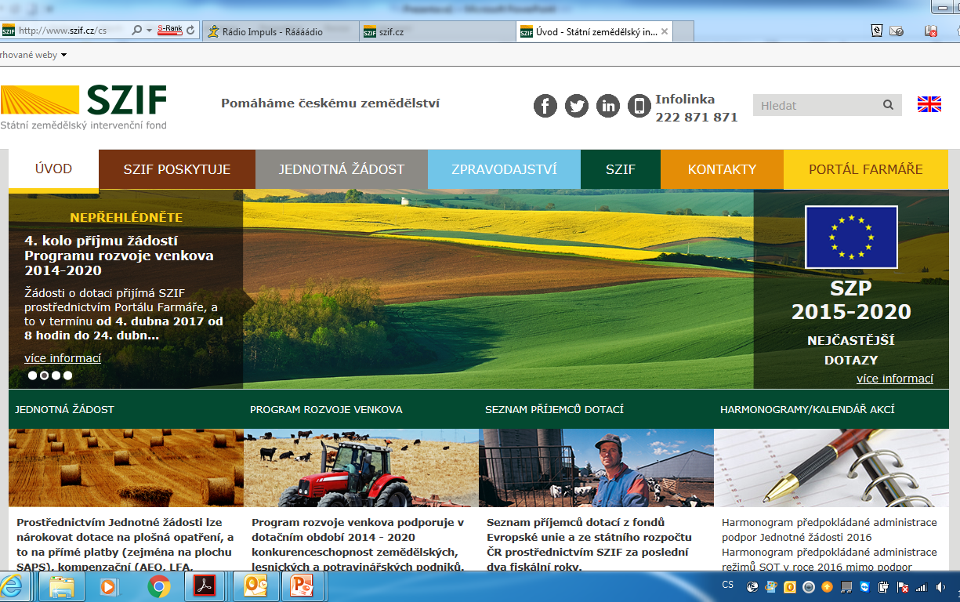

Slide 4
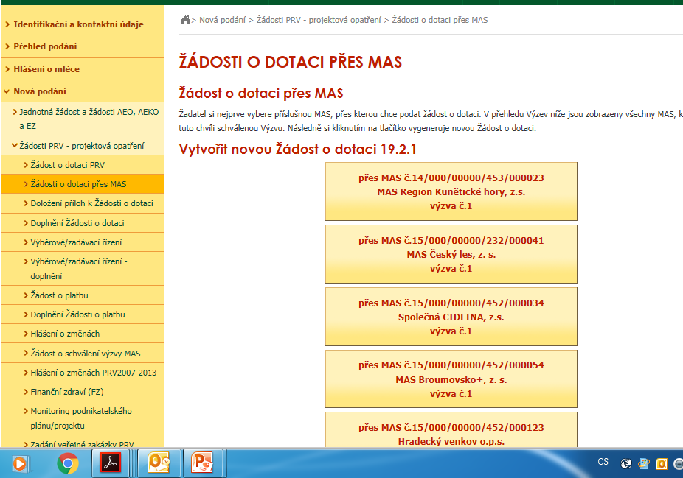

Slide 5
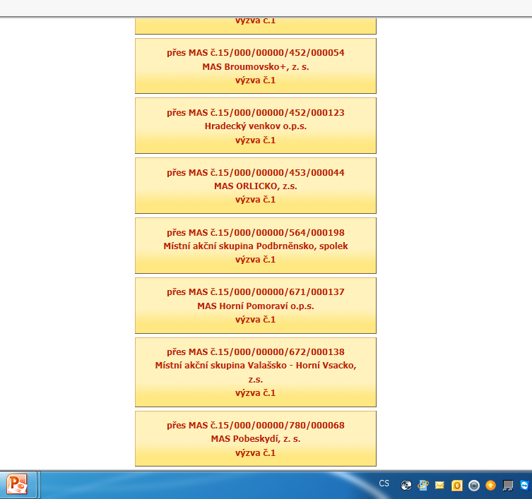

Slide 6
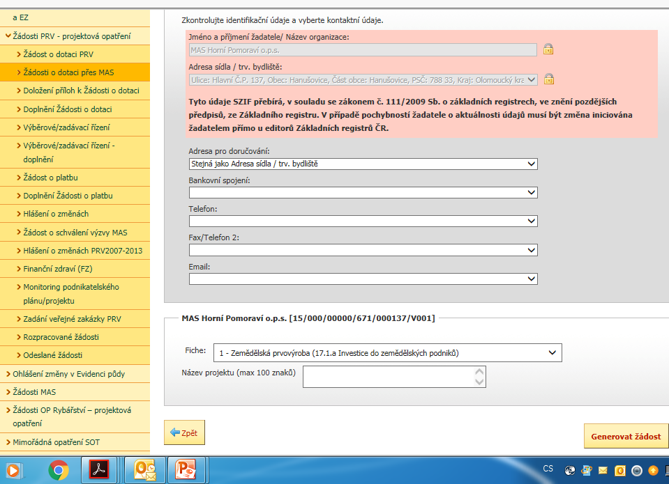

Slide 7
